Slide 1



Kickoff do Projeto
[Gestão de Frequências]
Planejamento e Gerenciamento de Projetos (IF979)
Professor: Alexandre Vasconcelos
Equipe:
Adriano Gonçalves de Souza - ags6@cin.ufpe.br
Ivan Ferreira da Silva Lima - ifsl2@cin.ufpe.br
Josenildo Lopes de Souza - jls2@cin.ufpe.br
Livio Cavalcanti de Souza - lcs9@cin.ufpe.br
Raphael Farias de Figueiredo - rff3@cin.ufpe.br
Rivaldo de Castro - rcra@cin.ufpe.br

Slide 2
Cenário Atual
Cultura da UFPE;
Geração de Relatório Atualmente;
Isolamento de Serviço.

Slide 3
Contexto do Problema
Mudança do atual Sistema Sig@, para o SIGRH;
Sistema PontoWeb, não oferece opções necessárias para os tipos de relatório que a Universidade demanda;
Falta de um relatório adequado para as necessidades dos gestores de recursos humanos;
Falta de comunicação/transferência dados entre os sistemas.
Notes:
sequência de fatos, conclusões e opiniões que resultaram no projeto ser escolhido como um dos focos da atenção (e dos investimentos) da organização

Slide 4
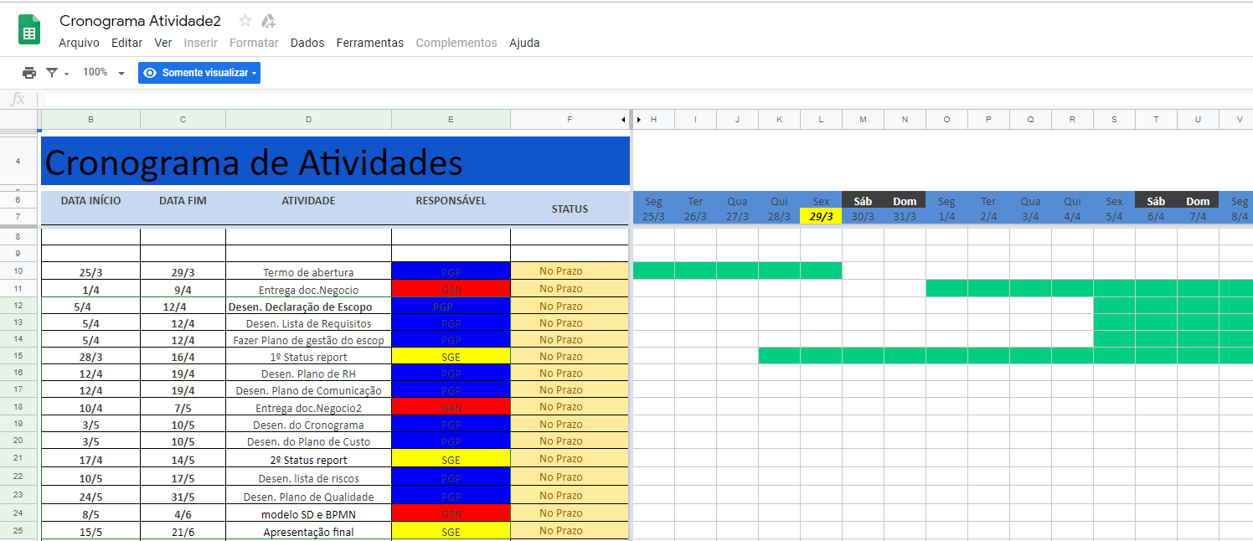
Cronograma de Marcos
http://bit.do/eM5ys

Slide 5
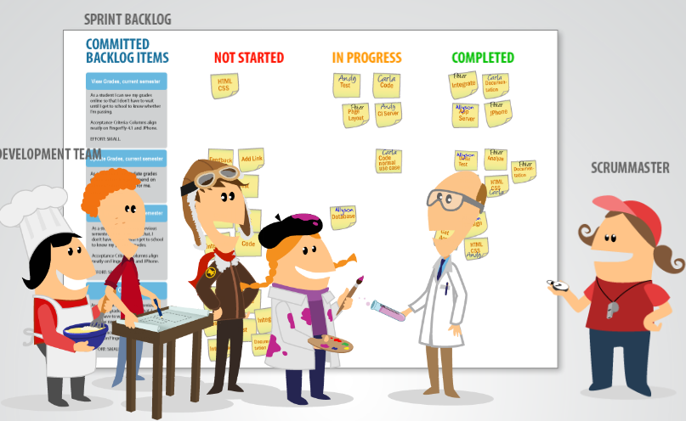
Metodologia
Scrum

Slide 6






Ferramentas de Comunicação:
https://docs.google.com/document/d/1LJHUskjEg96Q7BG3bhdW8X_XndFxOW7vJVWCYB-mkGk/edit
Notes:
Planejamento da comunicação inicial para envolvimento dos principais stakeholders no projeto.

Slide 7





Outras ferramentas:
Notes:
Planejamento da comunicação inicial para envolvimento dos principais stakeholders no projeto.

Slide 8



Stakeholders
NTI;
Setor de RH da UFPE;
Coordenadores dos centros.
Notes:
lista das partes interessadas, com identificação de sua responsabilidade e função no projeto.

Slide 9
Objetivos do Projeto

Slide 10



Melhorar a Gestão da informação dos dados de frequência dos técnicos administrativo. Para gestores que necessitem dessas informações.
Notes:
fatores que limitam o projeto, como prazos, custos e qualidade.
Westland (2013) cita mais alguns itens que deveriam constar em Termo de Abertura:

Slide 11

Construção de um software que faça a transferência dos dados de frequência dos técnico administrativos (PontoWeb e SIGRH).

Slide 12

Implantação de uma funcionalidade desse software a ser criado, que gere relatórios com informações sobre as frequências.

Slide 13




Necessidade de solucionar cenário atual

Slide 14


Criando um software intermediário
para unir os sistemas

Slide 15
Obrigado!
Perguntas?
Notes:
https://sitecampus.com.br/tap-a-certidao-de-nascimento-do-projeto/
https://www.diegomacedo.com.br/gerenciamento-do-escopo-do-projeto-pmbok-5a-ed/

